Slide 1



Повышение исполнительской дисциплины за счет внедрения системы управления рабочим временем в Администрации ЗАТО Северск
Докладчик:
Председатель КРИО
Олейников Андрей Валериевич

Slide 2
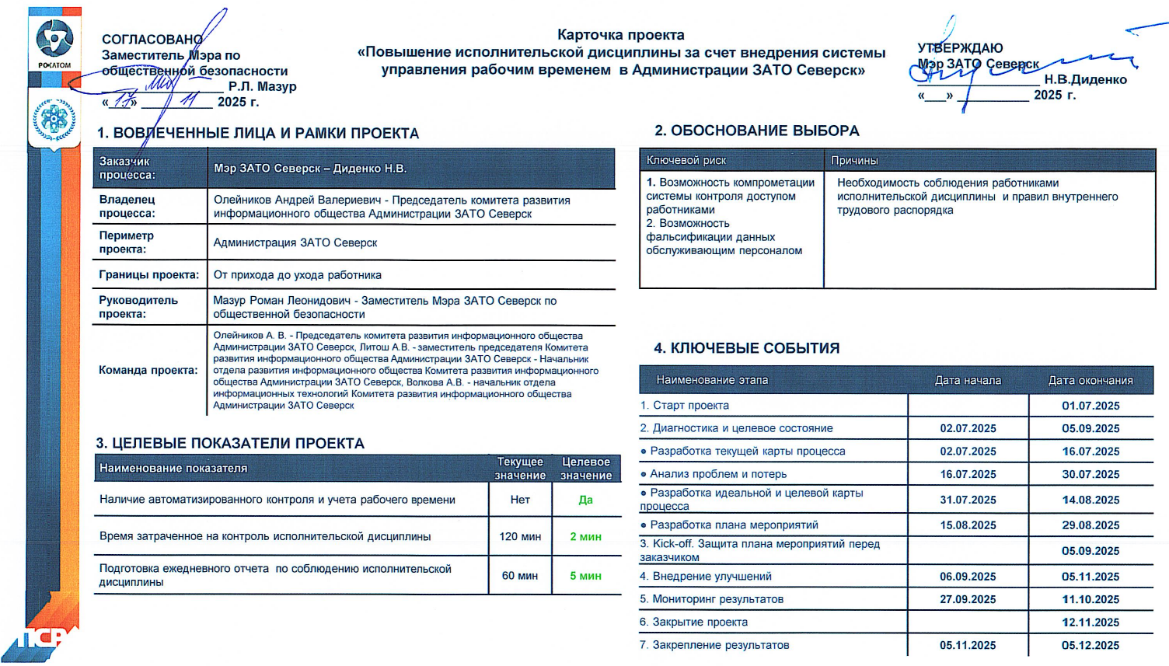

Slide 3
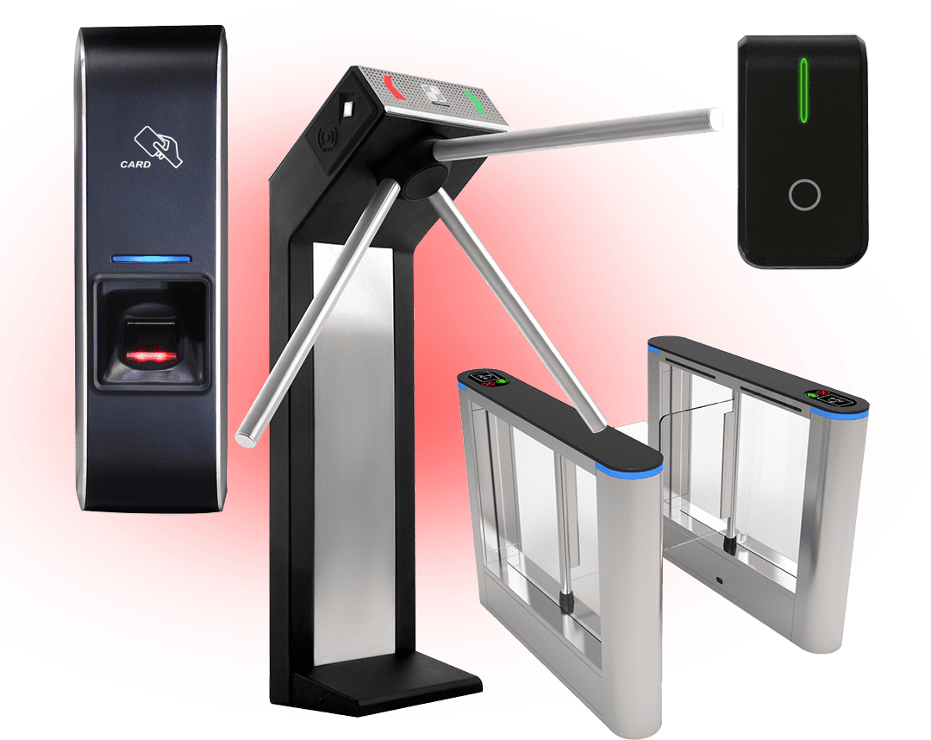
Обоснование выбора проекта
Цель проекта:
Сокращение времени затраченного на контроль, учет и подготовку отчета по соблюдению исполнительской дисциплины в Администрации ЗАТО Северск
Наименование показателя | Текущее значение | Целевое значение
Наличие автоматизированного контроля и учета рабочего времени | Нет | Да
Время затраченное на контроль исполнительской дисциплины | 120 мин | 2 мин
Подготовка ежедневного отчета по соблюдению исполнительской дисциплины | 60 мин | 5 мин

Slide 4
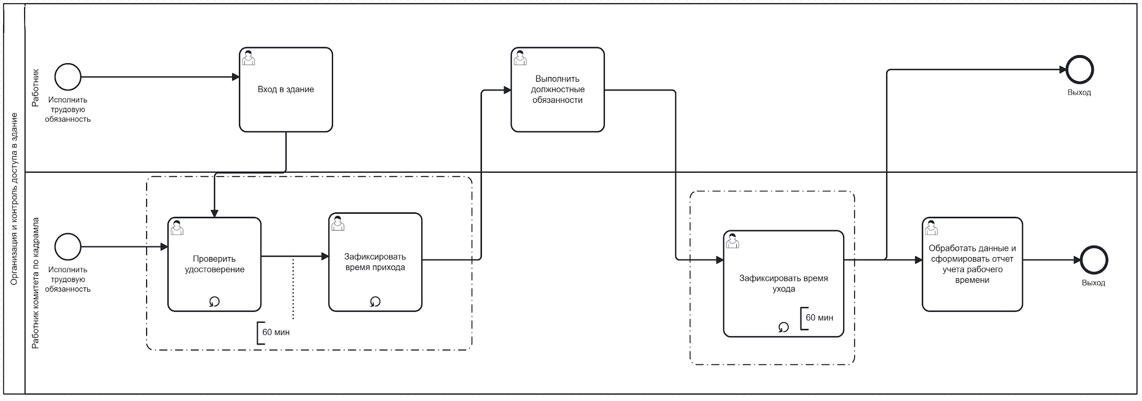
Карта текущего состояния
1,2
Проблемы:
1.Нерациональное использование рабочего времени работника Комитета по кадрам
2.Сложная ручная обработка значительных объемов данных

Slide 5
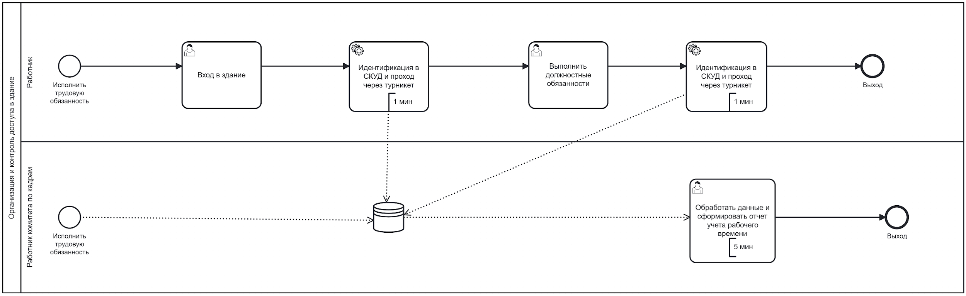
Карта целевого состояния
Решение:
Внедрение системы управления рабочим временем с целью улучшения исполнительской дисциплины сотрудников и увеличения скорости обработки данных

Slide 6
План мероприятий по достижению
целевого состояния
№ п/п | Мероприятие | Ответственные и участники | Период
1 | Определение проблематики и способов решения | Олейников Андрей Валериевич -Председатель комитета развития информационного общества Администрации ЗАТО Северск. | 01.07.2025
2 | Разработка системы | Олейников Андрей Валериевич -Председатель комитета развития информационного общества Администрации ЗАТО Северск. Литош Андрей Владимирович-Заместитель председателя - начальник отдела развития информационного общества Комитета развития информационного общества Администрации ЗАТО Северск | 02.07.2025-05.11.2025
2.1 | Определение функциональных возможностей системы | Олейников Андрей Валериевич -Председатель комитета развития информационного общества Администрации ЗАТО Северск. Литош Андрей Владимирович-Заместитель председателя - начальник отдела развития информационного общества Комитета развития информационного общества Администрации ЗАТО Северск | 02.07.2025-30.07.2025
2.2 | Определение технологий и инструментов для реализации системы | Олейников Андрей Валериевич -Председатель комитета развития информационного общества Администрации ЗАТО Северск. Литош Андрей Владимирович-Заместитель председателя - начальник отдела развития информационного общества Комитета развития информационного общества Администрации ЗАТО Северск | 31.07.2025- 05.09.2025
2.3 | Создание системы | Литош Андрей Владимирович-Заместитель председателя - начальник отдела развития информационного общества Комитета развития информационного общества Администрации ЗАТО Северск | 06.09.2025-05.11.2025
3 | Ввод системы в тестовую эксплуатацию | Олейников Андрей Валериевич -Председатель комитета развития информационного общества Администрации ЗАТО Северск. Волкова Анжелика Викторовна- начальник отдела информационных технологий Комитета развития информационного общества Администрации ЗАТО Северск | 05.12.2025-05.05.2026
4 | Ввод системы в опытную эксплуатацию | Олейников Андрей Валериевич -Председатель комитета развития информационного общества Администрации ЗАТО Северск. . Волкова Анжелика Викторовна- начальник отдела информационных технологий Комитета развития информационного общества Администрации ЗАТО Северск | 06.05.2026-06.10.2026
5 | Ввод системы в (постоянную) промышленную эксплуатацию | Олейников Андрей Валериевич -Председатель комитета развития информационного общества Администрации ЗАТО Северск. . Волкова Анжелика Викторовна- начальник отдела информационных технологий Комитета развития информационного общества Администрации ЗАТО Северск | 07.10.2026

Slide 7

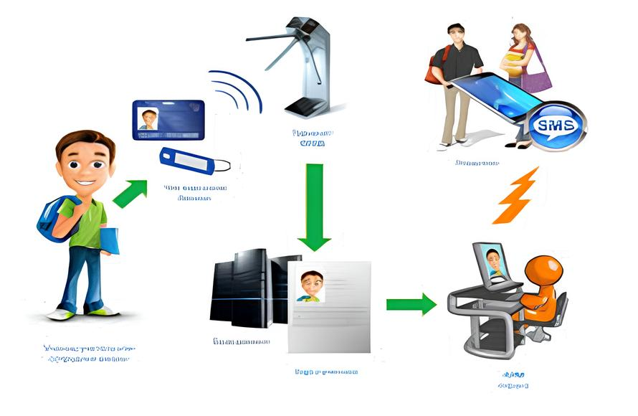
Результаты
До внедрения системы
После внедрения системы
Трудоемкий очный контроль соблюдения исполнительской дисциплины
Автоматизированный учет рабочего времени сотрудников с использованием специализированной информационной системы

Slide 8
Результаты
До внедрения системы
После внедрения системы
Трудоемкий очный контроль соблюдения исполнительской дисциплины
Автоматизированный учет рабочего времени сотрудников с использованием специализированной информационной системы
180 минут
в 25 раз сокращение времени для контроля
и формирования отчетов
7 минут
Проект рекомендуется к тиражированию

Slide 9
СПАСИБО ЗА ВНИМАНИЕ!
Докладчик:
Председатель КРИО
Олейников Андрей Валериевич

